Slide 1



נושא השיעור: לולאות
שיעור בתכנות 3 EV למתחילים
נכתב במקור ע"י קבוצת DROID ROBOTICS תורגם לעברית ע"י קבוצה FLASH #74 בית ספר על שם יצחק רבין,שוהם

Slide 2
נושאי השיעור
למד איך לחזור על פעולה
למד איך ליצור בלוקי לולאות

Slide 3
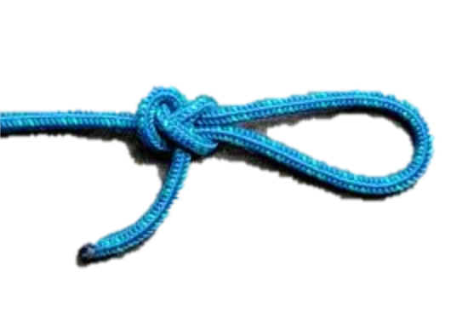
חזרה על פעולה
איך אנחנו יכולים להסתובב סביב קופסא בעזרת הפקודות שלמדנו כבר?
(נסיעה + סיבוב)+(נסיעה + סיבוב)+(נסיעה + סיבוב)...
האם יש דרך קלה יותר?
רמז:

Slide 4

לולאות
לולאות הם דרך מצויינת לחזור על פעולה כמה פעמים:
תמשיך לעשות זאת ... לתמיד... עד לספירה ... עד למגע
חזור על הלולאה 4 פעמים

Slide 5
אתגר הלולאות
רשום תוכנית שמסתובבת סביב קופסא עד שלוחצים על חיישן המגע, אתה חייב להשתמש בלולאה

Slide 6
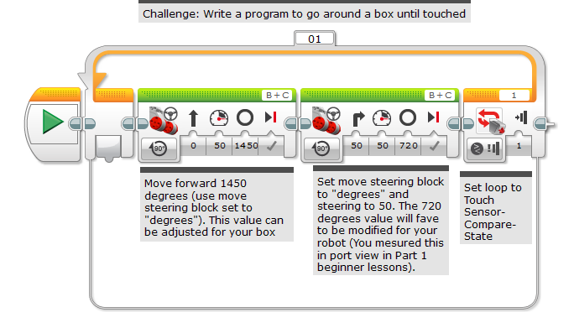
פתרון אתגר הלולאות
אתגר : רשום תוכנית שנוסעת סביב קופסא עד למגע
סע קדימה 1450 מעלות ערך זה יותאם לקופסא בה אתם משתמשים
הגדר את הבלוק למעלות ואת ההיגוי ל50 . ערך המעלות יותאם לקופסא בה אתם משתמשים
הגדר את הלולאה ל-
Sensor→Touch→ Compare→ State

Slide 7
קרדיטים
מדריך זה נכתב על ידי סאנג'אי סשן וארווין סשן מקבוצת
Droid Robotics ותורגם על ידי קבוצה 74 מבית ספר רבין שוהם
This work is licensed under a Creative Commons Attribution-NonCommercial-ShareAlike 4.0 International License.

